Slide 1
Shell编程基础

Slide 2
一个简单的shell程序
$ cat example
#!/bin/sh
#This is to show what a example looks like.
echo "Our first example"
echo # This inserts an empty line in output.
echo "We are currently in the following directory."
/bin/pwd
echo
echo "This directory contains the following files"
/bin/ls

Slide 3
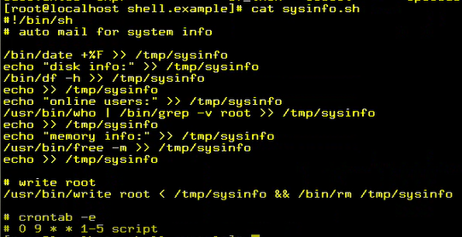
一个简单的shell程序
shell结构：
1. #!指定执行脚本的shell
2. #注释行
3. 命令和控制结构
创建shell程序的步骤：
第一步：创建一个包含命令和控制结构的文件。
第二步：修改这个文件的权限使它可以执行。
使用chmod u+x
第三步：执行 ./example
（也可以使用“sh example”执行）

Slide 4
Shell变量
变量：是shell传递数据的一种方法，用来代表每个取值
的符号名。
Shell有两类变量：临时变量和永久变量。
临时变量是shell程序内部定义的，其使用范围仅限于定
义它的程序，对其它程序不可见。包括：用户自定义变
量、位置变量。永久变量是环境变量，其值不随shell脚
本的执行结束而消失。

Slide 5
用户自定义变量
用户定义的变量由字母或下划线开头，由字母、
数字或下划线序列组成，并且大小写字母意义不
同。变量名长度没有限制。
在使用变量值时，要在变量名前加上前缀“$”。

Slide 6
设置和使用变量
设置变量：习惯上用大写字母来命名变量。变量名只能
以字母表中的字符开头，不能用数字。
变量赋值：赋值号“=”两边应没有空格。
定义时赋值，如NUM=1
将一个命令的执行结果赋给变量，如：TIME=`date`
将一个变量赋给另一个变量，如：A =$B
使用echo命令查看变量值。例如：echo $A
Notes:
TIME=$(date +%F)
echo $TIME

Slide 7
设置和使用变量
列出所有的变量：
# set
包含多个字的变量：
$NAME=Mike Ron
运行时出错，应改为：
$NAME=“Mike Ron” 或 $NAME=‘Mike Ron’

Slide 8
设置和使用变量
单引号和双引号的区别：
# $ABC=‘$NAME Junior’
# echo $ABC
$NAME Junior
单引号之间的内容原封不动地指定给了变量。
删除变量：
# unset NAME

Slide 9
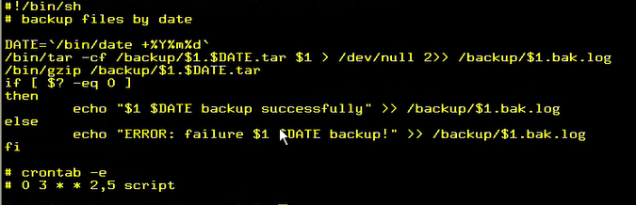
位置变量和特殊变量
Shell解释执行用户命令时，将命令行的第一个
部分作为命令名，其它部分作为参数。由出现
在命令行上的位置确定的参数称为位置参数。
例如：
ls -l file1 file2 file3
$0 这个程序的文件名 ls -l
$n 这个程序的第n个参数值，n=1-9

Slide 10
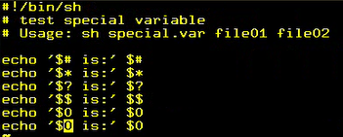
特殊变量
$* 这个程序的所有参数
$# 这个程序的参数个数
$$ 这个程序的PID
$! 执行上一个后台命令的PID
$? 执行上一个命令的返回值
Notes:
命令返回值 两种情况：0和非0

Slide 11
Shell命令
read命令：从键盘读入数据，赋给变量
如：read USERNAME

Slide 12

read 命令
read 的例子：
#! /bin/sh
read first second third
echo "the first parameter is $first"
echo "the second parameter is $second”
echo "the third parameter is $third"
Notes:
交互
sh –x read
三个变量赋两个值
三个变量赋四个值

Slide 13
expr 命令
Shell变量的算术运算：
expr命令：对整数型变量进行算术运算
例如：expr 3 + 5
expr $var1 - 5
expr $var1 / $var2
expr $var3 \* 10
Notes:
expr 3+5
expr 3 + 5
批量创建用户时，用到运算符

Slide 14
复杂的expr命令
复杂的运算：
expr `expr 5 + 7`/$var4
将运算结果赋予变量：
var4=` expr $var1 / $var2 `

Slide 15
expr 命令
#!/bin/sh
a=10
b=20
c=30
value1=`expr $a + $b + $c`
echo "The value of value1 is $value1"
value2=`expr $c / $b`
echo "The value of value2 is $value2"
value3=`expr $c \* $b`
echo "The value of value3 is $value3"
value4=`expr $a + $c / $b`
echo "The value of value4 is $value4"
Notes:
测试一个非整除

Slide 16
变量测试语句
变量测试语句：用于测试变量是否相等、 是否为
空、文件类型等。
格式：
test 测试条件
测试范围：整数、字符串、文件

Slide 17
变量测试语句
字符串测试：
test str1=str2
测试字符串是否相等
test str1!=str2 测试字符串是否不相等
test str1
test -n str1
test -z str1
测试字符串是否不为空
测试字符串是否不为空
测试字符串是否为空

Slide 18
变量测试语句
整数测试：
test int1 -eq int2
test int1 -ge int2
test int1 -gt int2
test int1 -le int2
test int1 -lt int2
test int1 -ne int2
测试整数是否相等
测试int1是否>=int2
测试int1是否>int2
测试int1是否<=int2
测试int1是否<int2
测试整数是否不相等

Slide 19
变量测试语句
文件测试：
test -d file
test -f file
test -x file
test -r file
test -w file
test -a file
test -s file
指定文件是否目录
指定文件是否常规文件
指定文件是否可执行
指定文件是否可读
指定文件是否可写
指定文件是否存在
文件的大小是否非0

Slide 20
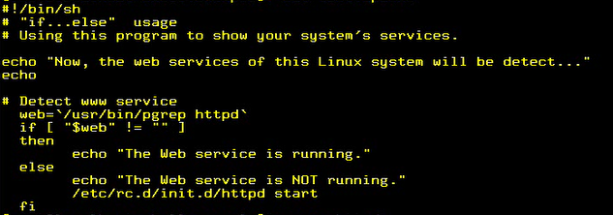
变量测试语句
变量测试语句一般不单独使用，一般做为if语句
的测试条件，如：
if test -d $1 then
…
fi
变量测试语句可用[]进行简化，如
test -d $1 等价于 [ -d $1 ]
Notes:
可以更加精简
pgrep httpd

Slide 21
变量测试语句
#!/bin/sh
if [ $# -ne 2 ]; then
echo "Not enough parameters"
exit 0
fi
if [ $1 -eq $2 ]; then
echo "$1 equals $2"
elif [ $1 -lt $2 ]; then
echo "$1 littler than $2"
elif [ $1 -gt $2 ]; then
echo "$1 greater than $2"
fi

Slide 22
流控制语句
流控制语句：用于控制shell程序的流程
exit语句：退出程序执行，并返回一个返回码，返
回码为0表示正常退出，非0表示非正常退出。
例如：exit 0

Slide 23
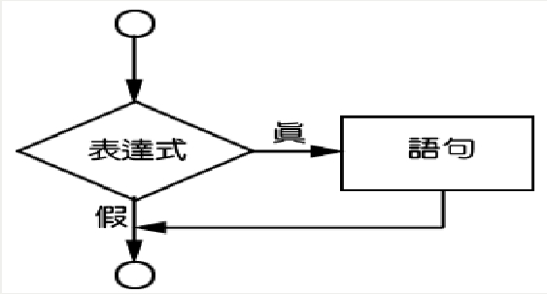
流控制语句
if语句的流程图

Slide 24
流控制语句
if …then …fi语句，例如：
#!/bin/sh
if [ -x /etc/rc.d/init.d/httpd ]
then
/etc/rc.d/init.d/httpd restart
fi

Slide 25
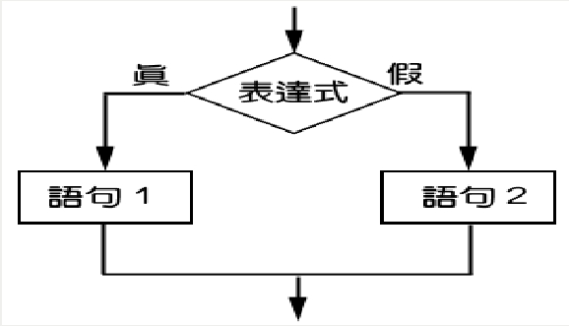
流控制语句
if/else语句的流程图

Slide 26
流控制语句
更复杂的if语句：
if 条件1 then
命令1
elif 条件2 then
命令2
else
命令3
fi

Slide 27
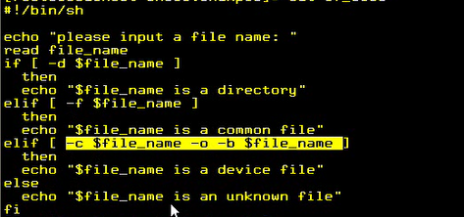
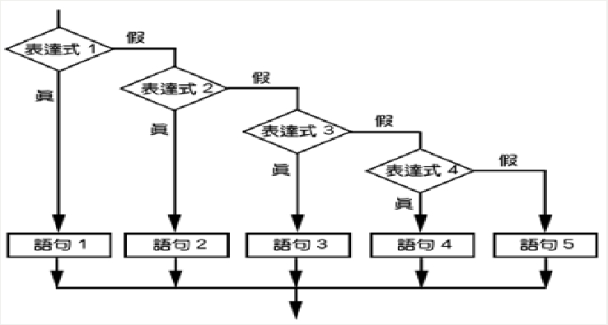
流控制语句
：
if/else嵌套的流程图
Notes:
ls –l /dev/sda
ls –l /dev/tty

Slide 28
流控制语句
多个条件的联合：
-a：逻辑与，仅当两个条件都成立时，结果为真。
-o：逻辑或，两个条件只要有一个成立，结果为真。

Slide 29
流控制语句
echo "please input a file name:"
read file_name
if [ -d $file_name ]
then
echo "$file_name is a directory"
elif [ -f $file_name ]
then
echo "$file_name is a common file"
elif [ -c $file_name -o -b $file_name ]
then
echo "$file_name is a device file“
else
echo "$file_name is an unknown file"
fi

Slide 30
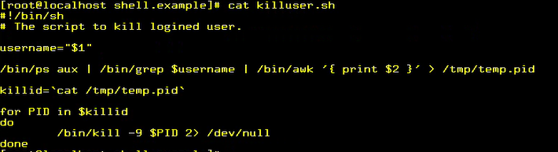
流控制语句
for…done语句
格式：for 变量 in 名字表
do
命令列表
done

Slide 31
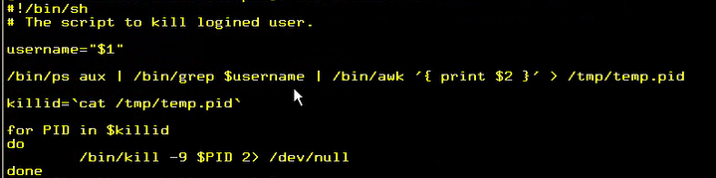
流控制语句
例子：
#!/bin/sh
for DAY in Sunday Monday Tuesday Wednesday
Thursday Friday Saturday
do
echo "The day is : $DAY"
done
Notes:
awk 分段提取
sed 字符处理
两个命令，可以写成一本厚厚的书
分隔符不指定，即空格是分隔符
踢掉用户：等价于kill掉该用户的所有进程，ssh、ftp等

Slide 32
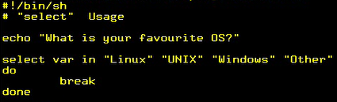
流控制语句
select 变量 in 关键字
do
command 1
✓... ...
command n
done
select把关键字中的每一项做成类似表单，以交互的
方式执行do和done之间的命令。

Slide 33
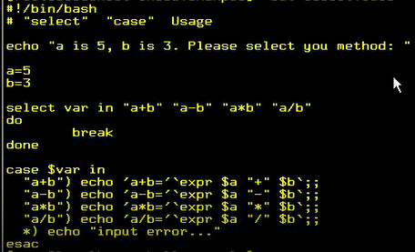
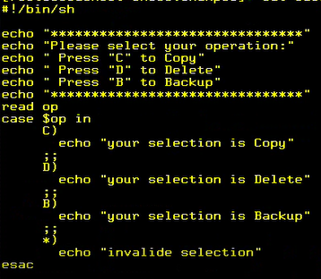
流控制语句
case…esac语句，格式：
case 变量 in
字符串1) 命令列表1
;;
...
字符串n) 命令列表n
;;
esac
Notes:
例子：/etc/rc.d/init.d/httpd
里面的start是个函数，后面会说

Slide 34
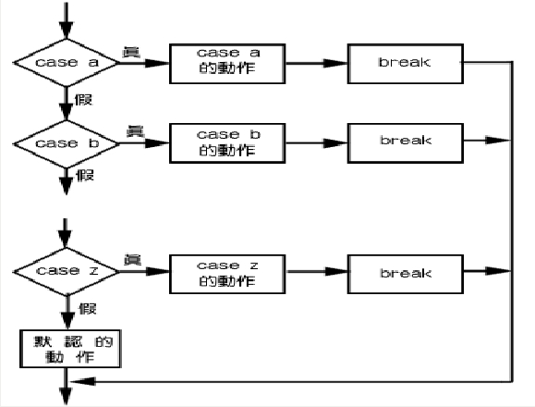
流控制语句

Slide 35
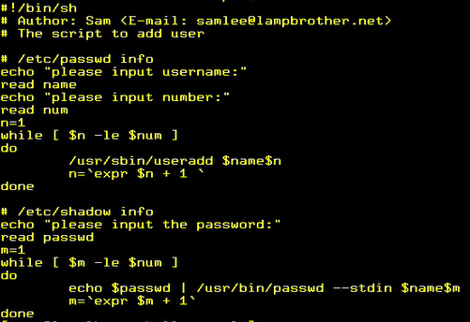
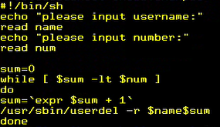
流控制语句
while语句，格式：
while 条件
do
命令
done
Notes:
先讲下一页简单的，再说批量添加用户：无非是使用useradd和passwd两条命令
但是passwd是需要交互的，怎么解决这个问题，使用如下命令：
echo 123456 | passwd –stdin username
怎样屏蔽交互就很容易写这个批量添加用户的脚本
如果有提示信息，用 > /dev/null屏蔽
批量删除的脚本

Slide 36
流控制语句
#! /bin/sh
num=1
while [ $num -le 10 ]
do
SUM=`expr $num \* $num`
echo $SUM
num=`expr $num + 1`
done

Slide 37

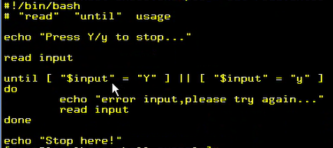
流控制语句
until语句，格式：
until 条件
do
命令
done
until类似while循环，不同的是until是条件返回值为
假时才继续执行。

Slide 38
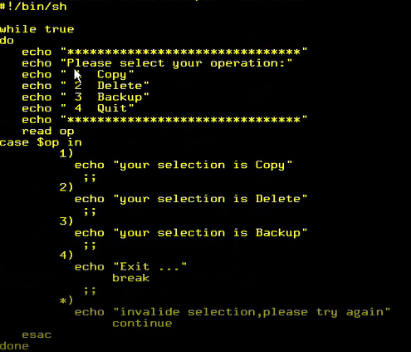
流控制语句
跳出循环：break和continue
break：跳出整个循环
continue：跳过本次循环，进行下次循环

Slide 39

流控制语句
shift指令：参数左移，每执行一次，参数序列顺
次左移一个位置，$#的值减1，
用于分别处理每个参数，移出去的参数不再可用
Notes:
之前提到位置变量，只有9个，如何做到有更多个，就用shift

Slide 40
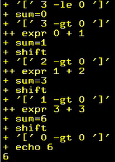
流控制语句
#! /bin/sh
if [ $# -le 0 ]
then
echo "Not enough parameters"
exit 0
fi
sum=0
while [ $# -gt 0 ]
do
sum=`expr $sum + $1`
shift
done
echo $sum

Slide 41
函数应用
函数的定义：
函数名 ()
{
命令序列
}
函数的调用：不带()
函数名 参数1 参数2 …
Notes:
函数的作用：可读性强

Slide 42
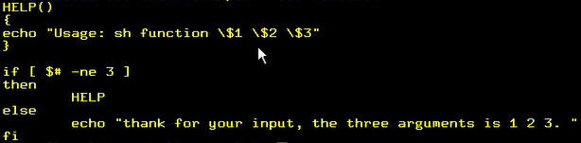
函数应用
函数中的变量：
变量均为全局变量，没有局部变量
函数中的参数：调用函数时，可以传递参数，在函
数中用$1、$2…来引用

Slide 43
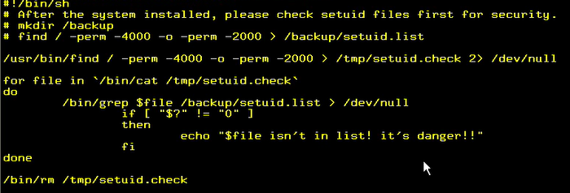
Shell 脚本调试
sh -x script
这将执行该脚本并显示所有变量的值。
sh -n script
不执行脚本只是检查语法的模式，将返回
所有语法错误。
Notes:
演示 -n
再次说到权限问题，普通用户要像执行脚本，必须具备：
1、对脚本具有r权限（一般有r权限都有x权限，这样才比较合理），通过sh 脚本执行
2、对脚本所在目录具有rx权限
如果想通过./脚本执行，则必须具备x权限
例子：检测系统中哪些命令设置了SUID
脚本功能：当系统搭建之后，第一次执行一次查询命令，过段时间再执行，就可以找到新增的设置了SUID的文件

Slide 44
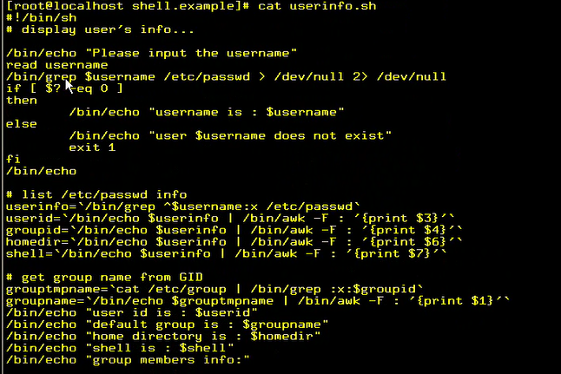
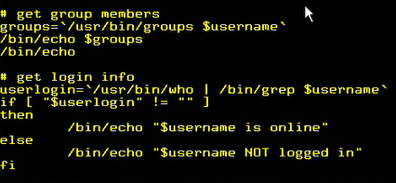
awk命令应用
awk -F 域分隔符 ‘命令’
示例：
1、检测系统中UID为0的用户
awk -F: '$3==0 {print $1}' /etc/passwd
2、检测系统中密码为空的用户
awk -F: 'length($2)==0 {print $1}' /etc/shadow
Notes:
昨天的练习题

Slide 45
知识点总结
❐ 掌握Shell编程的基本语法
❐ 掌握结合系统命令编写应用脚本
❐ 掌握Shell编程调试命令

